Slide 1
Equipo 1
Vida cotidiana en las instituciones educativas, planificación, rutinas, clima institucional y turbulencias.
La verdadera reforma empieza a los tres años
Nuestro compromiso con los menores de seis años
Integrantes:
Ana Carolina Rivera Reyes
Sonia Lorena Espinoza De La Rosa
Perla Angélica Rodríguez Narro
Gloria Lucero Vielma Bracho
Diana Nallely Alcalá Herrera
Andrea Palacios Martínez
María De Los Ángeles Zuno Mireles
Claudia Berenice Calzoncit Hurtado
Ana Karen Gómez Martínez
Olga Liliana Castilla Urbina

Slide 2
VIDA COTIDIANA EN LAS INSTITUCIONS EDUCATIVAS PLANIFICACIÓN, RUTINAS, CLIMA INSTITUCIONAL Y TURBULENCIAS

Slide 3
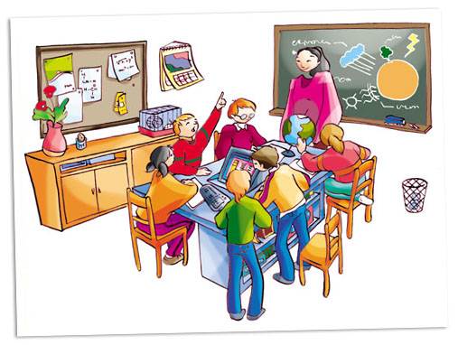
Cuando se habla de una escuela infantil y de la vida cotidiana; se refiere a quienes las habitan entendiendo por habitar el estar en ellas y otorgarles diversos significados no solo pasar, transcurrir sin dejar huellas ni marcas en los que son transeúntes, pero no verdaderos habitantes de esta micro – ciudad.

Slide 4
Cuando se habla de hábitos, rutinas y ritos y rituales es hablar del modo como educamos a nuestros niños y nos compromete a tratar de analizar lo que hacemos en el día tras día.
Estos hábitos, rutinas y ritos y rituales no son neutros; como cada uno de ellos es vehículo portador de posiciones ideológicas más o menos conscientes y explicitas de docentes, directivos y padres.
Conoceremos los dispositivos para lograr que los niños pasen a ser miembros de este “circulo más o menos abierto” es decir la ESCUELA y los otros contextos sociales de los que forman parte.

Slide 5
Transeúnte
Se aplica a la persona que pasa andando por un lugar.
Se aplica a la persona que vive en un lugar durante un periodo de tiempo determinado o solamente está en él de paso.

Slide 6
VIDA COTIDIANA EN LA ESUELA ¿CON O SIN ALIENACIÓN?
Se habla si en verdad estamos en la escuela o solo pasamos por ellas o somos transeúntes.
¿Cómo estamos en ellas? Que es lo que realizamos dentro de ella y como.
¿Qué instrumentos debemos tener, buscar, adecuar o construir para analizar lo que sucede en las instituciones?
Estas preguntas son acerca del tema de los hábitos, rutinas y rituales; ya que este está directamente relacionado con los niños, como también tiene que ver con el funcionamiento institucional en su totalidad.

Slide 7
HÁBITOS, RITOS, RUTINAS Y RITUALES

Slide 8
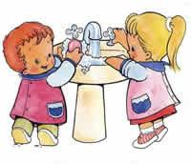
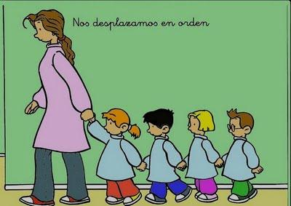
Hábito
“Costumbre adquirida por la repetición de un acto”
Es la practica de aquellas modalidades que nos hacen sentirnos pertenecientes a un determinado contexto institucional y cultural.
Implican el reconocimiento esencial de que son una construcción socio-cultural y están sujetos a posibles cambios que los mismos contextos consideren necesarios.
En el jardín, los niños aprenden a comportarse como sociedad.
No pueden considerarse solo como una cuestión funcional sino que son una construcción cultural y por lo tanto tienen un carácter histórico.
Hay diferentes tipos de contextos en los que debemos comportarnos y valorarlos, en este caso será únicamente el escolar.
Trataremos de analizar de manera critica los hábitos que cotidianamente se enseñan; estimular a los educadores, comprender que a veces estos hábitos no solo a veces se refieren a la salud física, psicológica y social sino que también pueden ser instrumentos de control, de sometimiento a concepciones dominantes, instrumentos de descalificación de los contextos de origen, etc.

Slide 9
Los hábitos y las rutinas de la vida cotidiana: saludos, intercambio, higiene, alimentación, descanso.
Anteriormente se veían practicas en las que se privilegiaba el aprendizaje de los hábitos de orden, higiene y cortesía, así como el sentido de responsabilidad, la libertad y la propia actividad.
Se vio así la necesidad de inculcar y establecer “patrones de conducta” a los que los niños deben atenerse por medio de estímulos que debían condicionarse hasta que se incorporaran en su conducta, no se puede negar que fueron efectivos.
Hoy nuestro desafío es otorgarles nuevos significados a partir de la consideración de su relación con las normas sociales organizativas necesarias para la convivencia y el bien común.
El habito en el nivel inicial es tomado como una conducta estereotipada y mecanizada en la cual una vez que se consolida, no interviene el plano de la conciencia.
Una de las desventajas de los hábitos es que permiten que determinado tipo de acciones, decisiones, modos de conducta y modos de pensamiento aparezca como algo <natural> ya que su realización no requiere de reflexión, son parte de nuestra persona.
Lo que buscamos en los niños es que sean personas autónomas y capaces de tomar decisiones y se busca que los niños puedan aprender a emplear “mecanismos de autorregulación”. Empleamos estas actividades como oportunidades valiosas para la enseñanza de actitudes y valores, conceptos y procedimientos, no solamente como rutinas.

Slide 10
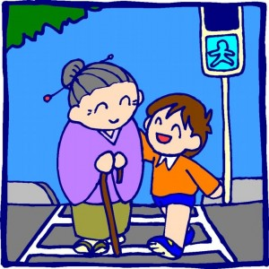
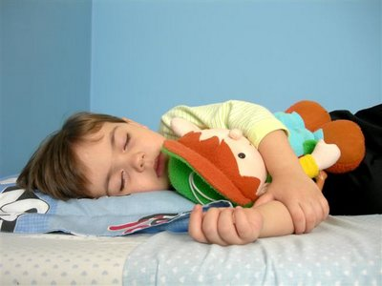
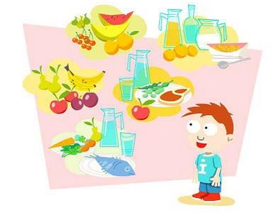

Slide 11
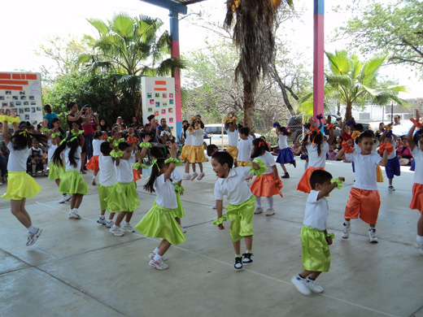
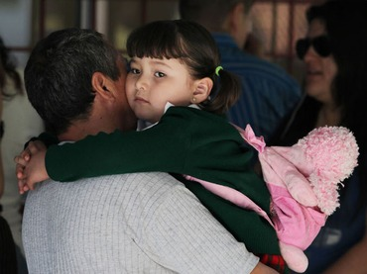
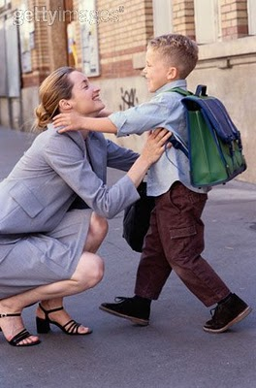
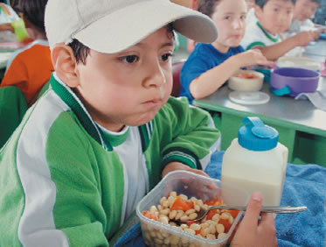
Las Rutinas
Son los pasos para la realización de actividades de modos conocidos y aceptados por todos, puede ser una serie de hábitos que el niño repite diariamente. (llegar, dormir, comer, salir del jardín, irse a su casa, etc.)
Si estas rutinas cotidianas son estables en el tiempo contribuirán a que el niño aprenda a prever el resultado de sus acciones, adquirir el habito de interpretar los hechos al distanciarse de lo que en un momento esta sucediendo.
Si estas rutinas cotidianas son estables en el tiempo contribuirán a que el niño aprenda a prever el resultado de sus acciones, adquirir el habito de interpretar los hechos al distanciarse de lo que en un momento esta sucediendo.

Slide 12
Los ritos, los rituales y la ritualizaciòn.
Una forma muy efectiva para controlar a los niños es la ritualización . Es decir, las rutinas precisas enlazadas entre si con una serie de actos mecánicos; y la sesión global de actividades diarias.
Se reduce el intercambio de información.
Enseñanza de rutinas precisas, meros actos mecánicos que en forma grupal todos deben realizar a partir de una consigna establecida.

Slide 13
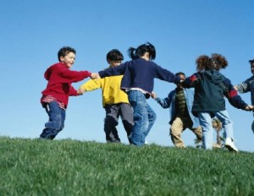
La verdadera reforma empieza a los tres años.
F. Tonucci

Slide 14
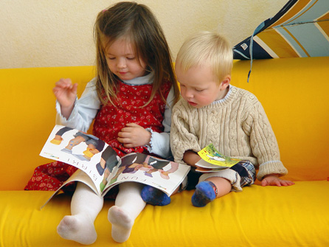
Un buen sistema para conocer el nivel de cultura y de democracia es el observar la calidad de las escuelas infantiles.
Una escuela materna: maternal significa el paso de madre a una vice-madre pero significa también el poder prescindir de una formación profesional adecuada de sus operarios y contar únicamente con el sentido maternal de la operaria.

Slide 15
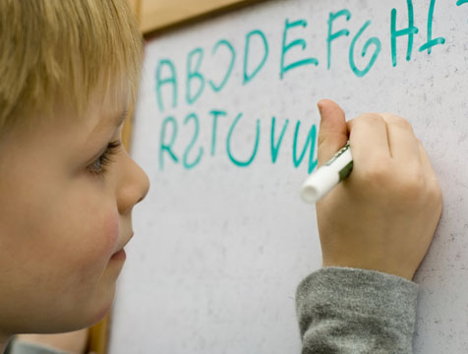
La escuela infantil puede permitirse, sin sentido de culpa y sin una reacción por parte de los padres, los trabajos estereotipados son las actividades que se hacen para una ocasión en especifico, los modelos es la facilidad que obtiene el alumno del maestro sobre algún dibujo o algo y que ya no deja que el niño piense ni imaginen.

Slide 16
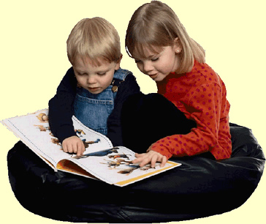
Se considera que la escuela infantil no tiene objetivos propios sino mas bien el de preparar a los niños para ingresar a la escuela primaria , por eso se dice que cada etapa te prepara para llegar a otra etapa más elevada es como un circulo vicioso. El ambiente, la escuela, la clase deberán concebirse como ambientes significativos.

Slide 17
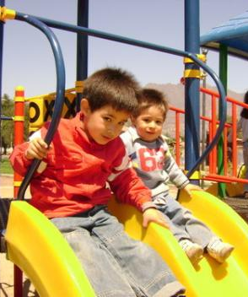
Es importante que el niño comprenda que uno se puede expresar de diferentes modos y que al mismo tiempo reflejamos conocimientos, emociones y por eso cada uno puede escoger los lenguajes mas adecuados de acuerdo a sus propias capacidades y exigencias.
La escuela debe enseñar a los niños modelos cooperativos para que ellos comprendan que trabajar juntos es ventajoso que si trabajan ellos solos por que permite sumar las competencias de cada uno.

Slide 18
Actividad 4.
En los jardines de niños se parte de la idea de que los niños pequeños no saben, en consecuencia, se proponen actividades banales. R: yo estoy en contra de este planteamiento ya que no es que los niños no sepan, si no que apenas empiezan a conocer y a aprender cosas es por eso que se deben aplicar actividades que los niños puedan realizar.
La escuela infantil como espacio de “preparación para los verdaderos aprendizajes”, o bien como un espacio para “garantizar experiencias culturales primarias”. R: Estoy de acuerdo con este punto ya que en la escuela es donde los niños se van preparando y se van desarrollando, van aprendiendo muchas cosas y es ahí donde tienen sus experiencias.
Los niños en la escuela “escuchan, aprenden y repiten, pero lo que aprenden no entra en su conocimiento profundo, el que rige su forma de actuar.

Slide 19
La escuela infantil no tiene objetivos propios; su función e mas bien preparar a los niños para la escuela elemental acostumbrándolos a tener el lápiz en la mano, a rellenar formas sin salirse de los bordes, a permanecer sentados largos ratos, a escuchar sin molestar, etcétera. R. no estoy muy de acuerdo con este punto porque la escuela infantil en realidad si tiene muchos objetivos por cumplir pero además las funciones que menciona si son aplicadas a los niños pero todas ellas tienen un objetivo.
En los jardines de niños la investigación termina, los difíciles y fascinantes dibujos de los niños son abandonados se prefiere imitar el fácil y seguro modelo del adulto. R: estoy de acuerdo con este punto ya que es muy común que los niños siempre imiten a los adultos.

Slide 20
Escribe una opinión personal acerca de las siguientes cuestiones:
Porque existe la creencia de que los niños pequeños no tienen ideas propias.
Los niños van adquiriendo conocimientos desde el momento en que conviven con las personas más cercanas a ellos, al entrar al preescolar ellos con ayuda de sus educadoras aprenden cosas nuevas, los niños son muy inteligentes, expresan sus ideas de diferentes formas pero los adultos no las toman mucho en cuenta por el simple hecho de ser niños, sin embargo debemos reconocer que ellos tienen ideas muy buenas y como educadoras debemos dejar que las expresen y sobre todo tomarlas en cuenta para que ellos se sientan en confianza.

Slide 21
Qué relación existe entre creencia y las actividades que propone la educadora en el jardín de niños.
La educadora debe apoyar las ideas del niño pues así ella lograra que el niño le tenga confianza, ella debe escuchar sus ideas de cómo le gustaría trabajar al niño para que así las actividades sean atractivas y la educadora logre captar toda la atención del niño. La educadora motiva al niño para que este obtenga un buen aprendizaje por medio de las actividades las cuales logran que el niño tenga sus ideas propias sobre lo que pasa a su alrededor.

Slide 22
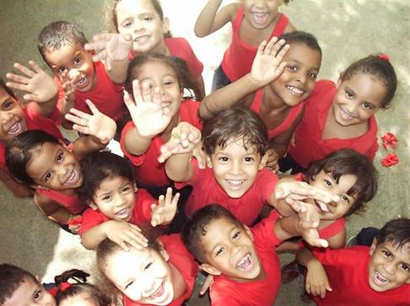
Nuestro compromiso
con los menores de 6
años
Luz María Chapela

Slide 23
Los primeros seis años de vida, son fundamentales en la construcción de nuestra propia vida. En esa etapa construimos nuestro propio concepto acerca del mundo, aprendemos a relacionarnos con el y a darle significado.
También construimos la pasión lúdica, con la capacidad de diseñar y respetar normas y una manera básica y personal de relacionarnos con el trabajo, la lengua, las palabras, la música, el teatro, la pintura y la danza.

Slide 24
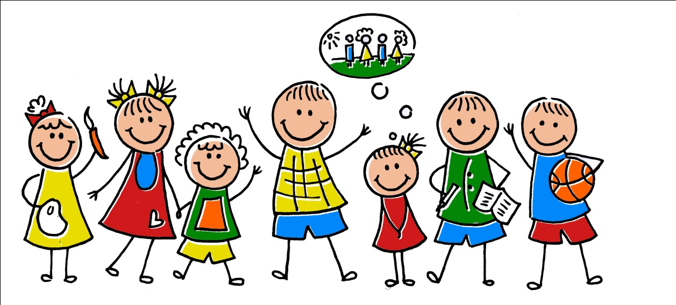
En estos años también se construye una idea básica de nosotros mismos, ya sea perteneciendo a un grupo social o no y los derechos y responsabilidades que a nosotros mismos nos asignamos.
Una de las notables capacidades que tienen los menores de seis años es la de saber que los rodea un mundo inmenso. Aprenden del mundo a través del movimiento, los sentidos, la reflexión o el diálogo.

Slide 25
Pero muchas veces los adultos los llevamos al aula y cerramos las puertas para ofrecerles simulaciones y modelos estandarizados ahí dentro, olvidamos la idea de proceso y les ponemos fechas limite para lograr aprendizajes, pasamos por alto la riqueza cultural y los privamos de conocer otras lenguas y, con ello, otras maneras de pensar la vida.
De alguna manera logramos que al final del ciclo los niños asuman que su tarea fundamental en la escuela es obedecer, repetir y estarse quieto, que sus intereses personales no importan y que los asuntos relacionados con su persona los resuelve el maestro y sus padres.

Slide 26
Nuestro compromiso
con los menores de
seis años es el de
ponernos de su lado
a partir de planes y
programas que se
reflejen en acciones
concretas en el aula,
preguntarles a los
niños sus deseos,
intereses, puntos de
vista y sus opiniones.

Slide 27
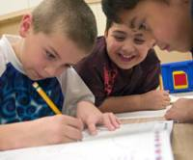
La Declaración mundial de la educación para todos define las necesidades básicas:
“[…] tanto las herramientas esenciales para el aprendizaje (como la lectura y la escritura, la expresión oral, el cálculo, la solución de problemas) como los contenidos básicos del aprendizaje (conocimientos teóricos y prácticos, valores y actitudes) son necesarios para que los seres humanos puedan sobrevivir, desarrollar plenamente sus capacidades, vivir y trabajar con dignidad, participar plenamente en el desarrollo, mejorar la calidad de su vida, tomar decisiones fundamentales y continuar aprendiendo.”

Slide 28
Tenemos que buscar congruencia entre lo que
decimos y lo que hacemos, dejar de calificar y
etiquetar a los niños, trabajar con la diversidad
como materia de estudio y dejar de concebir a los
niños como receptáculos de nuestros programas
educativos y recordar que son seres en movimiento,
en construcción y con proyectos propios.

